Slide 1
Детям о войне
Никто не забыт,
ничто не забыто!!!
Подготовила логопед МАДОУ ДС КВ «Светлячок»
п. Любохна Карасева Т.С.

Slide 2
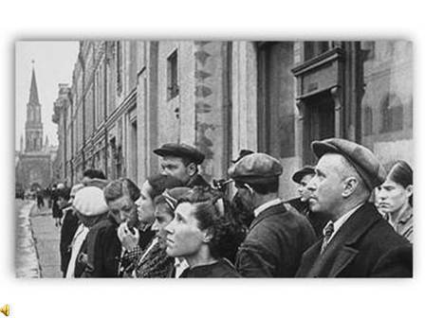
Внимание! Говорит Москва! Говорит Москва! Заявление советсткого правительства. Граждане и гражданки Совесткого Союза, сегодня 22 июня в 4 часа утра без объявления войны германские войска напали на нашу страну, атаковали наши границы во многих местах и подвергли бомбардировке города: Житомир, Киев, Севастополь, Каунас и другие
Вот сорок первый год, конец июня,
И люди спать легли спокойно накануне.
Но утром уже знала вся страна,
Что началась ужасная война!

Slide 3
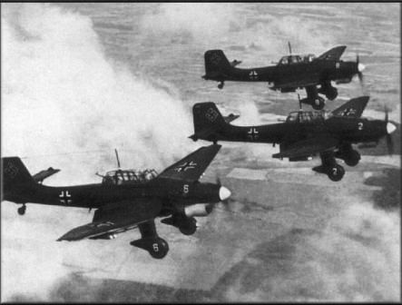
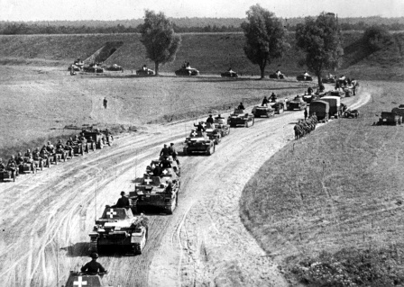
На рассвете, 22 июня 1941года, немецкая армия без объявления войны напала на нашу Родину!!!
Тысячи артиллерийских орудий открыли огнь по советской территории.
Авиация атаковала аэродромы, военные
гарнизоны, узлы связи.
Немцы врывались в нашу страну огромными
танковыми и мотострелковыми колоннами.

Slide 4
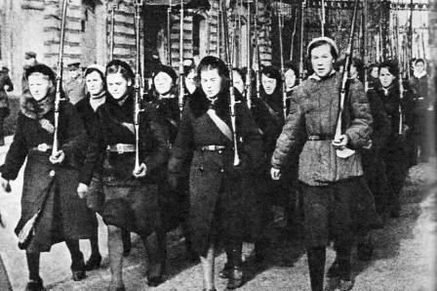
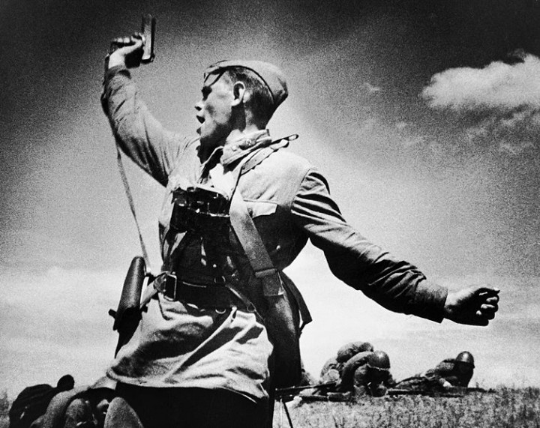
Все жители нашей страны: и молодые, и старые, и мужчины , и женщины, и совсем юнные взяли оружие в руки и вышли на защиту нашей Родины!

Slide 5
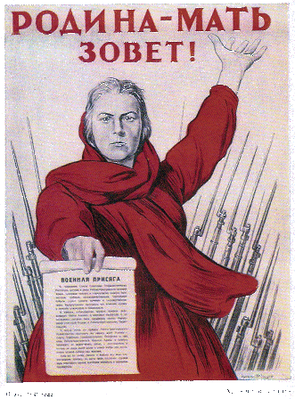
Уже на пятый день войны солдаты, отправляющиеся на фронт, услышали песню, которая звала их к подвигам!!!
Это была песня на стихи Василия Лебедева-Кумача
«Священная война»

Slide 6
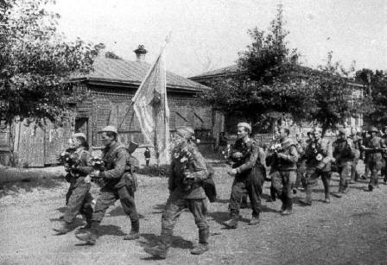
Вставай, страна огромная,
Вставай на смертный бой
С фашистской силой темною,
С проклятою ордой!
Пусть ярость благородная
Вскипает, как волна,-
Идет война народная,
Священная война!

Slide 7
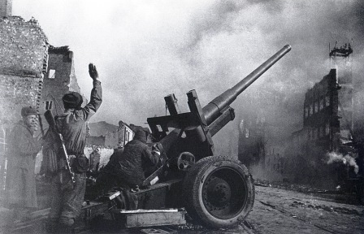
Фашистские войска стреляли в мирных жителей. Они уничтожали советские города, деревни, сёла. Снаряды попадали в дома и разрушали их.
Трудно приходилось нашим
бойцам, уж очень сильны были враги.
Но наши солдаты сражались не жалея своей жизни!!!

Slide 8
Глаза девчонки семилетней, как два померкших огонька. На детском личике заметней большая, тяжкая тоска. Она молчит, о чем ни спросишь, пошутишь с ней, – молчит в ответ. Как будто ей не семь, не восемь, а много, много горьких лет.

Slide 9
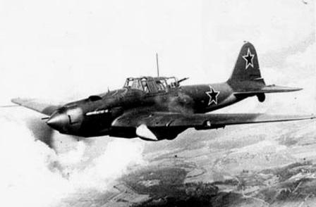
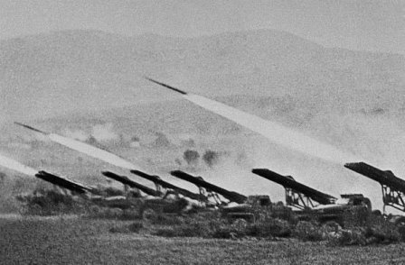
Билась наша Армия с фашистами на земле и в воздухе.

Slide 10
Храбро сражались наши моряки!!!

Slide 11
Пылает огнём Севастополь, раскинув Андреевский флаг. И грудью своей закрывает Одессу родную моряк!!!
Бои велись на Чёрном, Балтийском и Баренцевом морях.

Slide 12
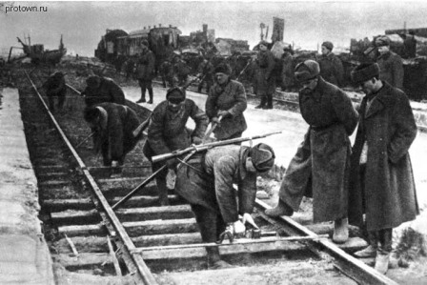
Старики, женщины, дети тоже не остались в стороне. Они собирались в партизанские отряды и били фашистов в тылу!!!

Slide 13
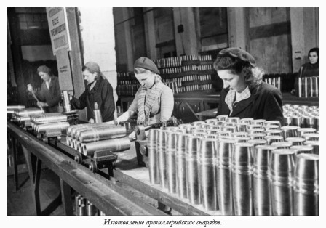
В городах женщины, дети и старики трудились на заводах и фабриках. Они изготавливали снаряды, танки, оружие и другую боевую технику.

Slide 14
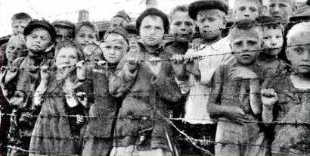
Дети войны - и веет холодом, Дети войны - и пахнет голодом, Дети войны - и дыбом волосы: На челках детских седые волосы Земля омыта слезами детскими, Детьми советскими и не советскими. Какая разница, где был под немцами, В Дахау, Лидице или Освенциме? Их кровь алеет на плацах маками Трава поникла, где дети плакали Дети войны - боль отчаянна И сколько надо им минут молчания.

Slide 15
Наша Армия гнала немцев со своей родной земли, освобождая всё новые и новые города и страны…

Slide 16
Пошли вперед приземистые танки,
Укрыв людей под крепкою броней,
А там стрелки, прильнув к прицельной рамке,
Готовы все ввязаться в жаркий бой.
И вот с рассветом вспыхнуло сраженье,
Рванулись в бой гвардейские полки,
На этом поле все пришло в движенье,
И наши танки, пушки и стрелки.
Взахлеб стрекочут всюду автоматы,
Свинцовый град свистит над головой,
Пускают в ход и мины, и гранаты,
Но не редеет сразу вражий строй.
Вступают в дело новые бригады,
Спешат враги на выручку своим,
И нарастает грохот канонады,
И ест глаза от взрывов серый дым.

Slide 17
Горит броня у танка боевого, Но он ведет отменно дальше бой. И на глазах у нас опять он снова Сразил снарядом танк врага второй.

Slide 18
Долго шла война, люди сражались и днём, и ночью. Но вот, наконец, наступил переломный момент… 200 дней бились бойцы за город Сталинград и немцы не выдержали.
Под напором советских войск фашисты пошли в отступление!

Slide 19
В результате ожесточённых боёв под Курском, Орлом, Белгородом и Брянском фашисты понесли огромные потери и Красная Армия перешла в наступление на всех фронтах!!!

Slide 20
Нам нелегко далось победы знамя, Сынов немало полегло в бою, Что шли вперед, на бой бесстрашно сами За Родину Советскую свою.
9 мая 1945 года фашистская Германия подписала Акт о
безоговорочной капитуляции.
9 мая считается Днем Победы и днем окончания Великой Отечественной
войны.

Slide 21
Победа! Славная Победа В руках у каждого из нас, Кто горе горькое изведав, Отчизну от неволи спас. И слёзы радости и счастья Смешались с гордостью и страстью, И с болью, горечью утрат. За сгинувших в боях солдат. А на ступенях у рейхстага "Катюшу" под баян поют, Победе, Знамени - салют! Кипит, бурлит солдат ватага. Расписываясь на стене И ставя приговор войне.

Slide 22
Дорога домой
Ехал я из Берлина По дороге прямой, На попутных машинах Ехал с фронта домой. Очень дальние дали Мы с друзьями прошли И нигде не видали Лучше нашей земли. Наше солнышко краше, И скажу, не тая: Лучше девушек наших Нет на свете, друзья.

Slide 23
День Победы
День Победы 9 Мая –
Праздник мира в стране и весны.
В этот день мы солдат вспоминаем,
Не вернувшихся в семьи с войны.
В этот праздник мы чествуем дедов,
Защитивших родную страну,
Подарившим народам Победу
И вернувшим нам мир и весну!

